Slide 1
Модуль: ПМ 01 УП Приём заказов на изготовление изделий. Блок: »Изготовление юбки». Учебный элемент: «Группы тканей».
СПб ГБП ОУ «ИПЛ»
Сумарокова Ирина Валериевна
Мастер у/п

Slide 2
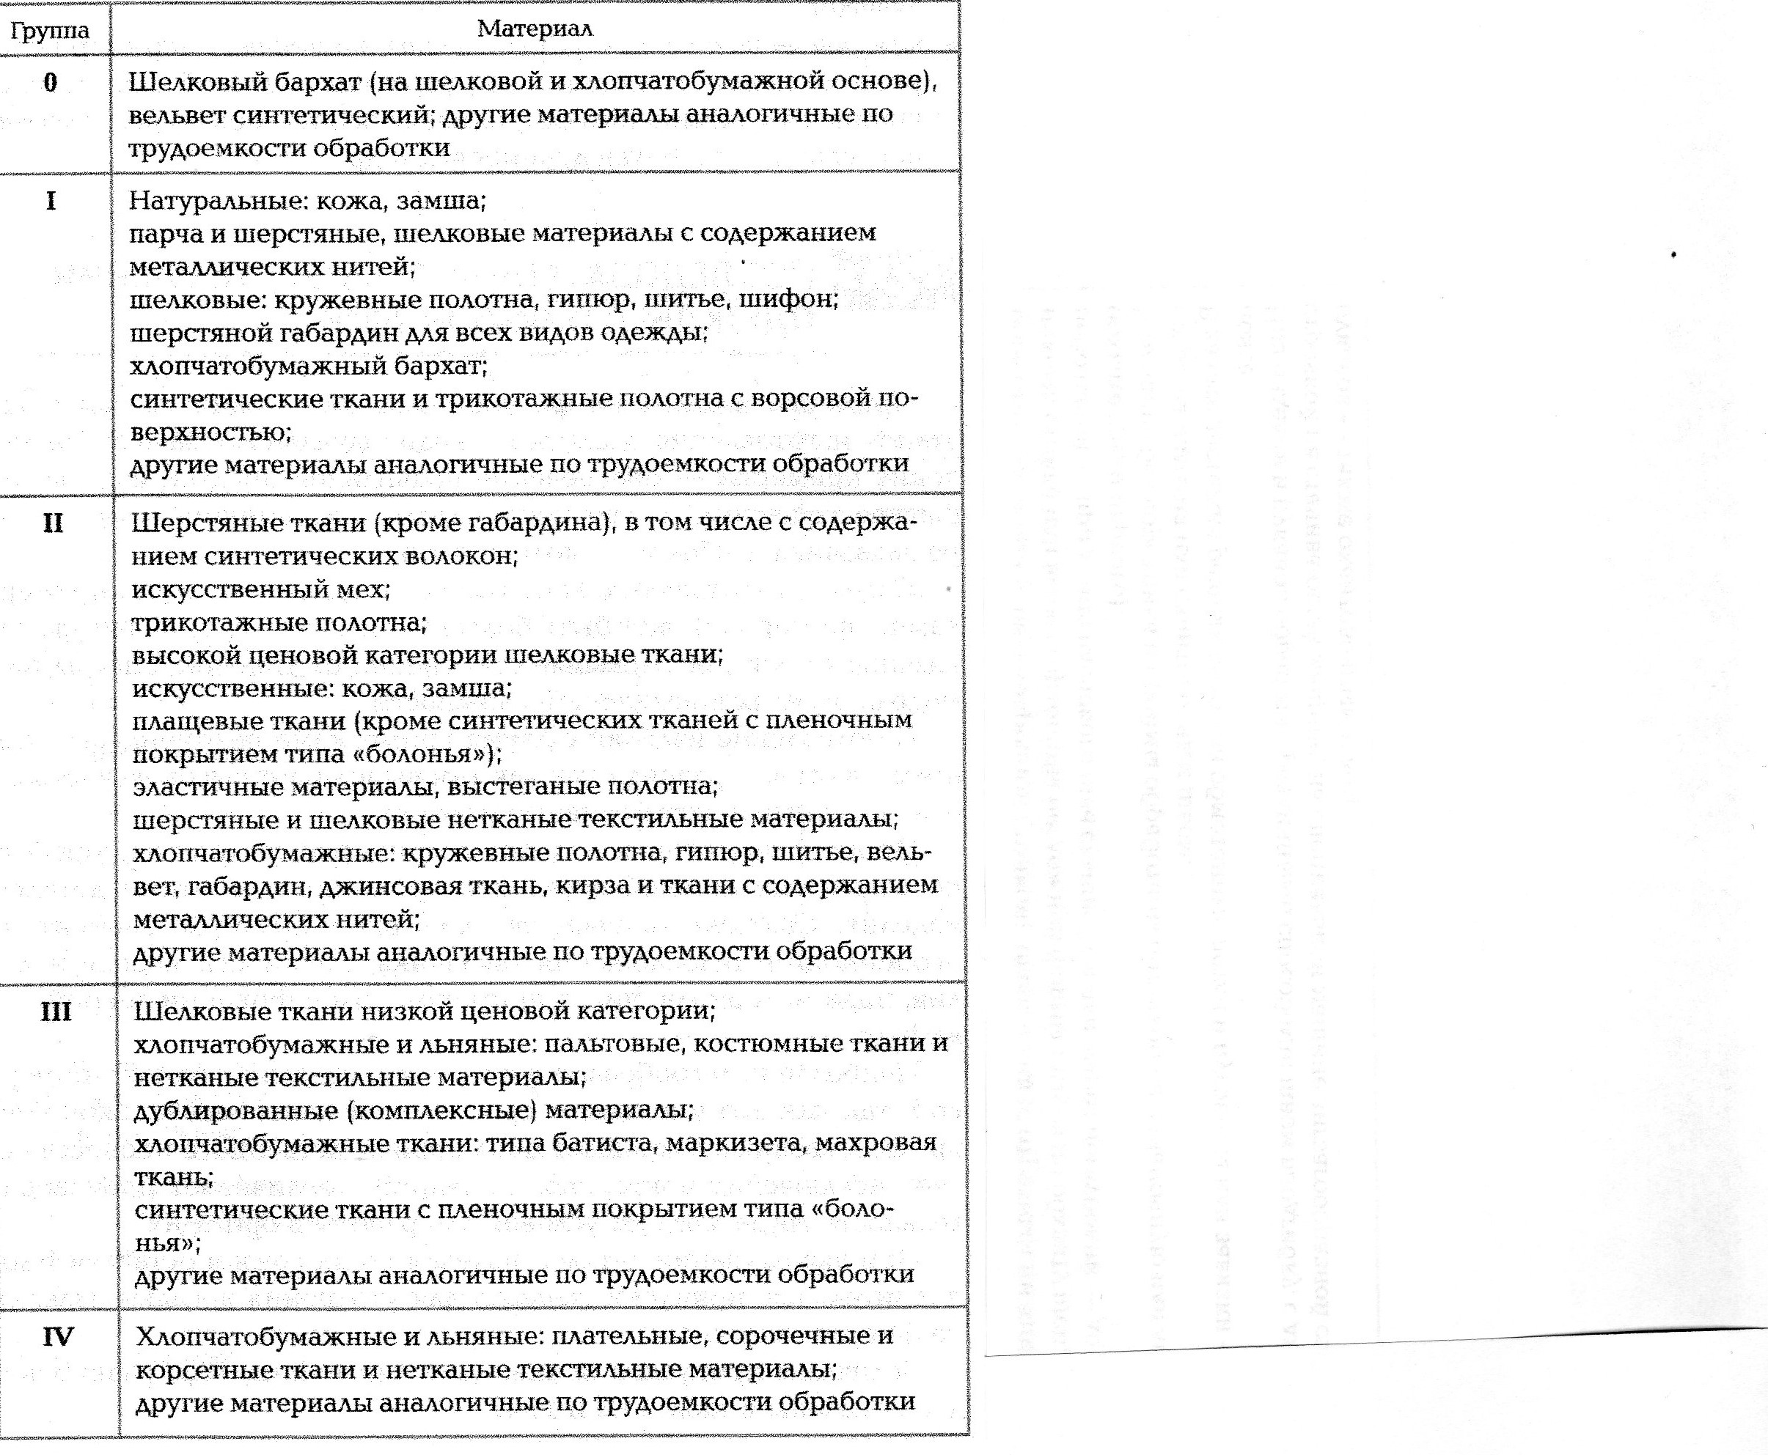
Разделение материалов , применяемых для изготовления изделий, по группам в зависимости от трудоёмкости обработки изделий.

